Slide 1
Android Studio
안드로이드 디바이스(핸드폰) 연결 방법

Slide 2
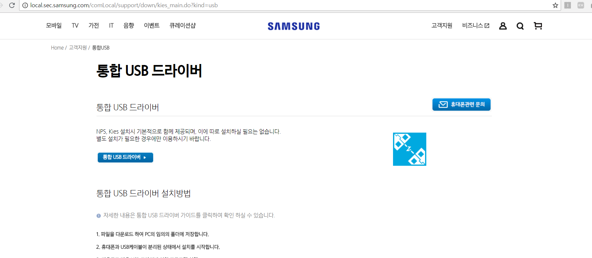
1
해당 핸드폰에 맞는 드라이버를 설치합니다.
본인 컴퓨터나 실습실 컴퓨터에 드라이버가 깔려 있으면 이 부분은 생략해도 됩니다.
삼성 핸드폰 USB 통합 드라이버
http://local.sec.samsung.com/comLocal/support/down/kies_main.do?kind=usb

Slide 3
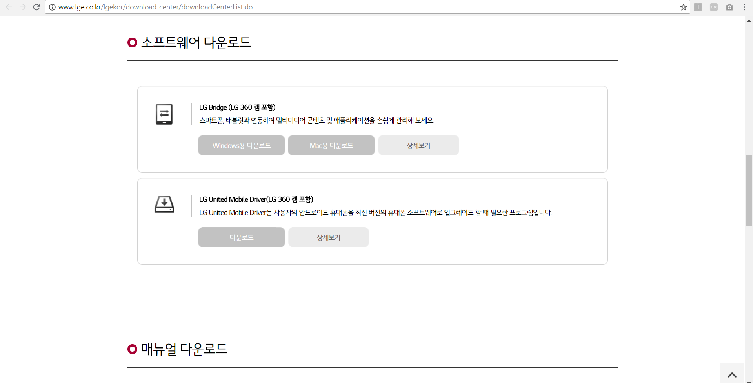
1
해당 핸드폰에 맞는 드라이버를 설치합니다.
본인 컴퓨터나 실습실 컴퓨터에 드라이버가 깔려 있으면 이 부분은 생략해도 됩니다.
LG 핸드폰 드라이버(LG 모바일 사이트 다운로드 센터)
http://www.lge.co.kr/lgekor/download-center/downloadCenterList.do

Slide 4
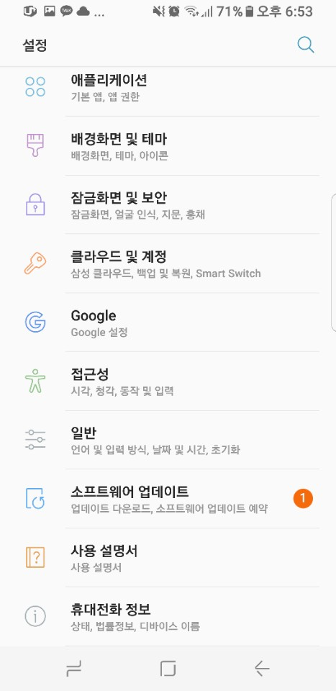
2
핸드폰 설정 내에서 개발자 모드와 USB 디버깅 모드를 킵니다.
설정 창 내에 <개발자 옵션>이 떠야 USB 디버깅 모드를 킬 수 있는데 설정 창 목록을 보면 <개발자 옵션>이 보이지 않습니다.
저희는 이걸 보이게 하기 위해서
1) 설정 > 휴대전화 정보 에 들어갑니다.
PPT 내에서 쓰인 캡쳐 기준은 갤럭시 8+이지만, LG 모바일 핸드폰
또한 용어 차이가 있을 뿐 개발자 옵션 을 뜨게 하는 건 같습니다.

Slide 5
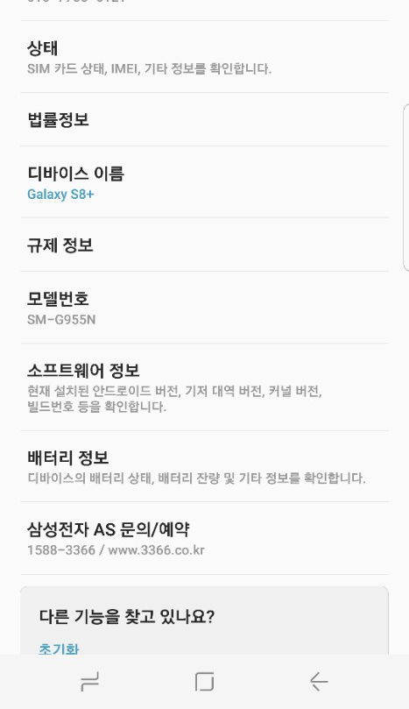
2
개발자 모드와 USB 디버깅 모드를 킵니다.
2) 소프트웨어 정보 로 들어갑니다.

Slide 6
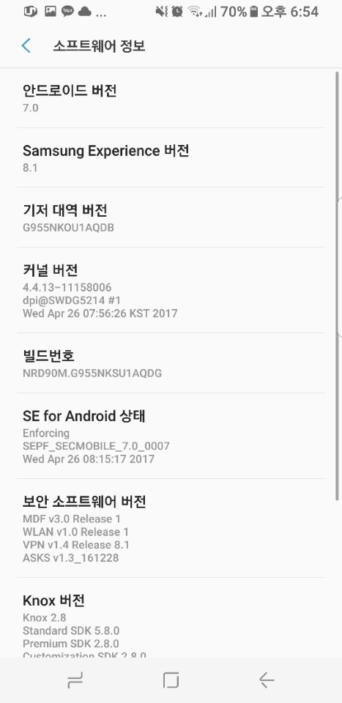
2
개발자 모드와 USB 디버깅 모드를 킵니다.
3) <빌드 번호>를 연속으로 7번 다다다다다다 눌러줍니다.

Slide 7
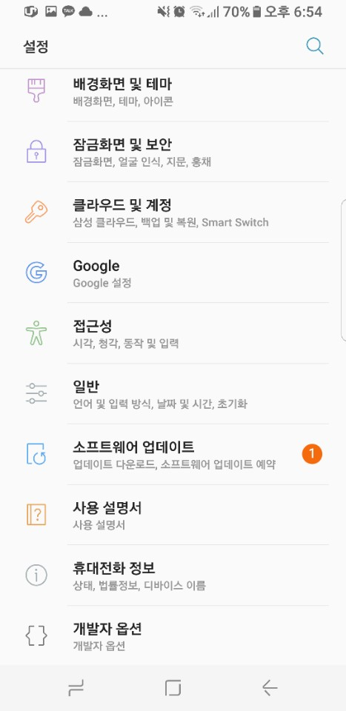
2
개발자 모드와 USB 디버깅 모드를 킵니다.
4) 개발자 옵션 이 위 or 밑에 생긴 걸 확인할 수 있습니다.
개발자 옵션 으로 들어갑니다.

Slide 8
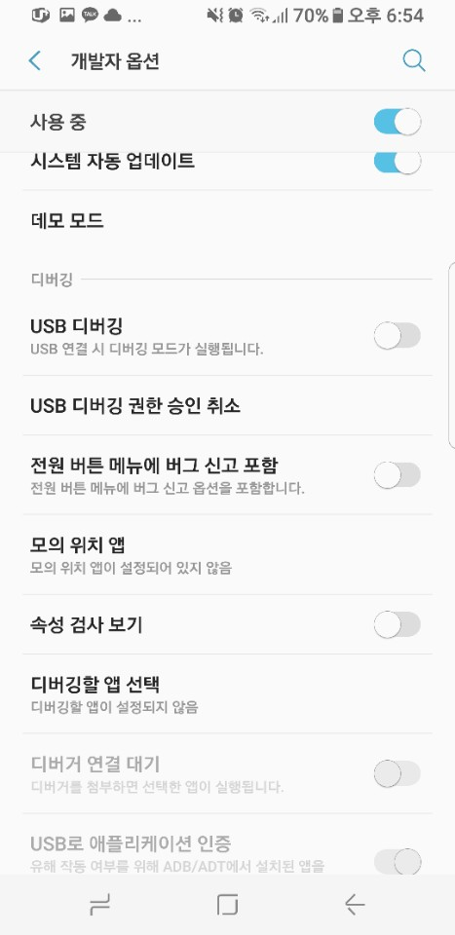
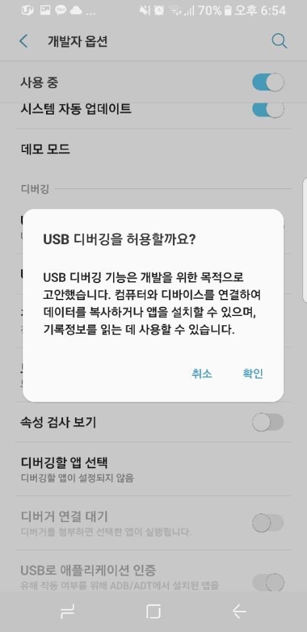
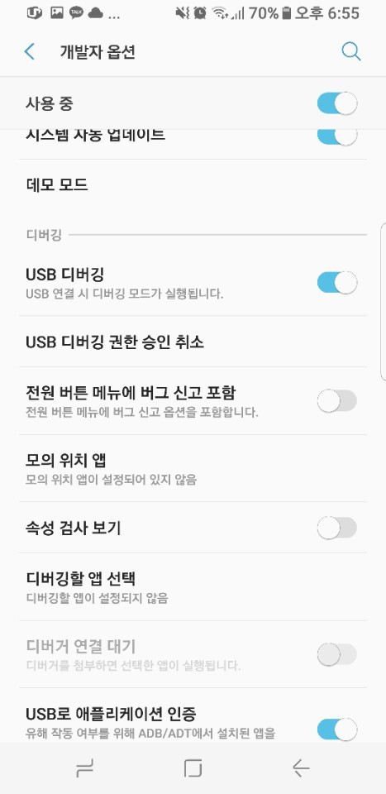
2
개발자 모드와 USB 디버깅 모드를 킵니다.
5) USB 디버깅 까지 켜주면
모든 준비를 마쳤습니다.

Slide 9
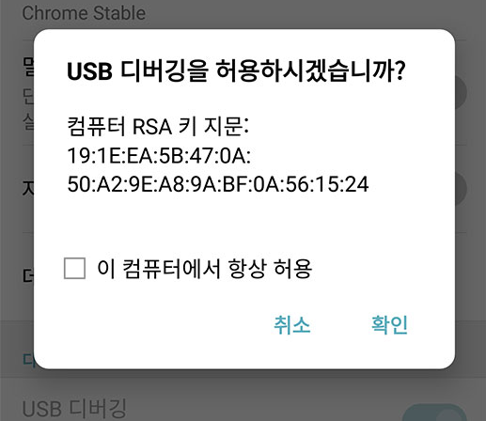
3
USB로 컴퓨터와 핸드폰 연결 후,
Android Studio에서 실행 시 핸드폰 모델명이 뜨는 걸 확인 할 수 있습니다.
컴퓨터와 핸드폰 연결 시
핸드폰에서 팝업 창이 뜨는데 확인 을 눌러줘야 연결이 가능합니다.

Slide 10
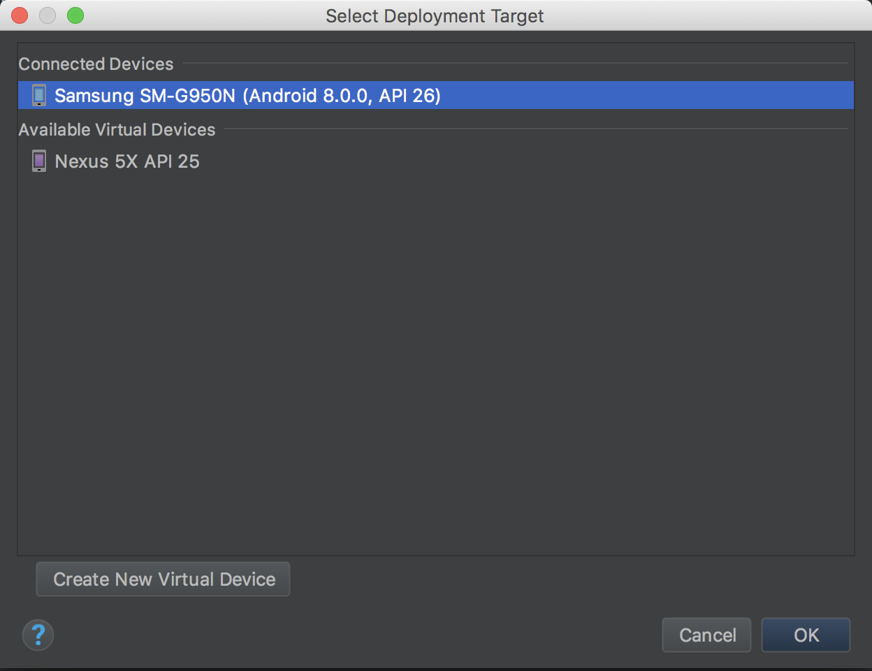
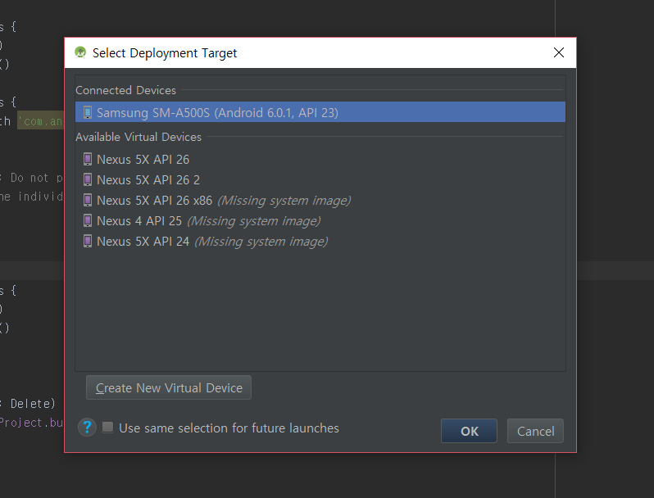
3
USB로 컴퓨터와 핸드폰 연결 후,
Android Studio에서 실행 시 핸드폰 모델명이 뜨는 걸 확인 할 수 있습니다.
<MAC OS>
<Window OS>
그 후 애플리케이션이 연결한 핸드폰에서 실행되는 걸 볼 수 있습니다.

